Slide 1
Gestion de bibliothèque
Gérer les livres, les adhérents et les emprunts d’une bibliothèque, avec un tableau de bord
Mama dit Kama TRAORÉ, Mouhamoud DIARRA, Leila TOURÉ, Kalilou KONATÉ, COULIBALY · IA et Codage informatique · L2 IG
Notes:
15 secondes. Chaque membre se présente en une phrase (nom + sa partie du projet).
Durée totale : 8 minutes, démonstration comprise.

Slide 2



Le besoin
Pour qui ?
Quel problème ?
Ce que fait l’application
Une petite bibliothèque (école ou quartier) : un ou deux bibliothécaires qui gèrent quelques centaines de livres et leurs adhérents.
Sur cahier : livres introuvables, retours oubliés, un même livre prêté deux fois, aucun chiffre pour suivre l’activité.
3 fonctions principales :
1. Gérer les livres
2. Gérer les adhérents
3. Enregistrer les emprunts et les retours
Notre application permet au bibliothécaire de suivre livres, adhérents et emprunts, sans cahier et sans erreur.
Notes:
30 secondes. Parler du bibliothécaire comme d’une vraie personne.
Idée à dire : avant, tout est sur un cahier ; avec l’application, le livre emprunté n’est plus disponible et le tableau de bord montre l’activité d’un coup d’œil.

Slide 3



Comment c’est construit
Interface
Programme
Données
Page web moderne (HTML, CSS, JavaScript) avec tableau de bord. Une version console existe aussi.
Java 17 et Spring Boot : API REST (entités, services, contrôleurs). Console : Main et services JDBC.
Base MariaDB (XAMPP), 3 tables : livres, adherents, emprunts.
Outils : VS Code, XAMPP, Maven, Termux (tests), Claude (assistant d’IA)
Notes:
30 secondes. Une phrase par bloc.
Interface (navigateur) -> API Spring Boot -> base MariaDB. La console passe directement par JDBC avec le pilote mariadb-java-client-2.7.6.

Slide 4
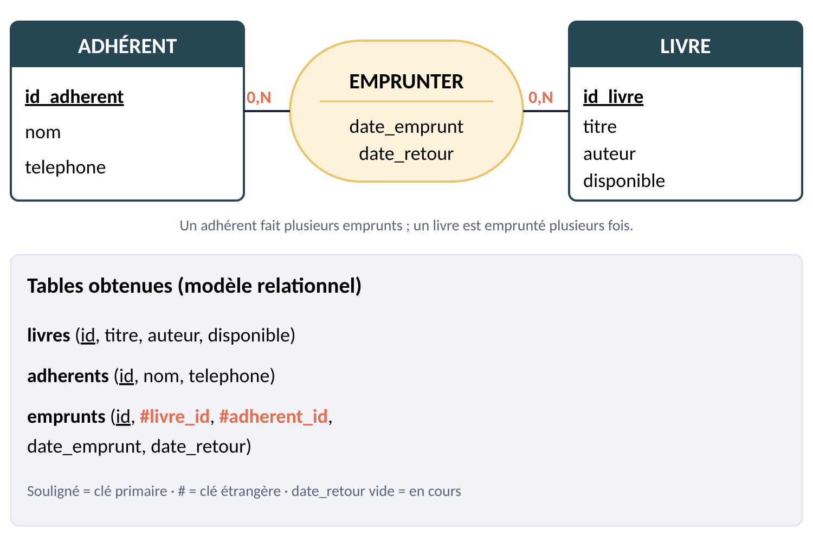
La base de données (ou le diagramme de classes)
À retenir
Table principale : emprunts. Elle relie un adhérent à un livre et garde les dates d’emprunt et de retour.
Lien : un adhérent peut faire plusieurs emprunts ; un livre peut être emprunté plusieurs fois.
Contraintes : 3 livres maximum par adhérent ; pas de suppression si historique.
Notes:
45 secondes. Montrer le MCD : deux entités (ADHÉRENT, LIVRE) reliées par l’association EMPRUNTER (cardinalités 0,N des deux côtés), qui porte les dates.
En bas : passage aux tables (clés primaires soulignées, clés étrangères #). date_retour vide = emprunt en cours.
Le membre qui a conçu la base la présente.

Slide 5
Démonstration
1
Ajouter un livre depuis le formulaire de l’interface web.
2
Enregistrer un emprunt : le livre devient indisponible et le tableau de bord se met à jour.
3
Essayer une opération interdite : supprimer un adhérent qui a un historique d’emprunts. Elle est refusée avec un message.
4
Retourner le livre, puis afficher le tableau de bord : indicateurs et taux de disponibilité.
On passe à l’application. Plan B : les captures en annexe.
Notes:
4 à 5 minutes : c’est le cœur de la soutenance.
Préparer les données d’exemple AVANT (script database/bibliotheque.sql). Lancer : mvn spring-boot:run puis http://localhost:8080.
Montrer au moins un refus (étape 3). Répéter la démonstration chronomètre en main.
Plan B : captures en annexe.

Slide 6

L’IA dans notre projet
Outil | Utilisé pour | Notre avis
Claude | Tout le projet : base de données, code Java, API Spring Boot, interface web, tests | Très utile pour avancer pas à pas ; ses propositions doivent être vérifiées (voir diapo 7)
[2e assistant à indiquer] | [à compléter] | [à compléter]
Notre meilleur prompt
« Tu es un développeur Java et mon formateur. Je suis étudiant en informatique de gestion. Crée une petite application de gestion de bibliothèque en Java console (ajouter et afficher livres et adhérents, emprunter, retourner, rechercher). Contraintes : Scanner, ArrayList, POO simple. Explique brièvement les classes et indique comment compiler et exécuter. »
Notes:
1 minute. Rôle (développeur Java et formateur), contexte (étudiant en informatique de gestion), tâche, contraintes et format demandé : ce qui a rendu ce prompt efficace.
Dire franchement ce qui a moins marché : l’IA a proposé un pilote incompatible (diapo suivante).

Slide 7


Une erreur de l’IA que nous avons repérée
Ce que l’IA a proposé
Comment nous l’avons vue
Notre correction
<dependency>
mysql-connector-j
</dependency>
url=jdbc:mysql://
localhost:3306/bibliotheque
Notre serveur est MariaDB (XAMPP) et le cours impose le pilote mariadb-java-client. La recherche a confirmé : le connecteur MySQL 8.x échoue avec MariaDB (« Unknown system variable 'transaction_isolation' », bug MySQL n° 112960).
Pilote MariaDB (mariadb-java-client) dans pom.xml et URL jdbc:mariadb://…, pour l’API et la console.
Prompt de relance : « Il doit fonctionner avec le pilote mariadb-java-client-2.7.6.jar. »
Notes:
1 minute. C’est la diapo la plus importante pour l’esprit critique.
L’IA avait proposé le connecteur MySQL ; nous avons vérifié qu’il ne convient pas à MariaDB. Source : https://bugs.mysql.com/bug.php?id=112960
Deuxième erreur en réserve pour les questions : à choisir dans votre expérience.

Slide 8

Tests et sécurité
Ce que nous avons testé | Résultat attendu | Résultat obtenu
Emprunter un 4e livre avec le même adhérent | Refusé : limite de 3 livres | ✓ Refusé (code 409)
Supprimer un livre emprunté, ou un adhérent qui a un historique | Refusé avec un message | ✓ Refusé avec message
Rechercher « MARIAMA » en majuscules ; saisir du HTML dans un nom | Livre trouvé ; HTML affiché comme texte | ✓ Trouvé ; pas de code exécuté
Données personnelles
Données gardées : noms et téléphones des adhérents (facultatifs). Accès : le bibliothécaire sur son poste ; pas encore de connexion par mot de passe (limite). Protection : requêtes préparées contre l’injection SQL, HTML saisi jamais exécuté. Données fictives pour la démonstration.
Notes:
45 secondes. Un test = une entrée, un résultat attendu, un résultat obtenu.
Les tests viennent du script tests/smoke-test.sh (24 contrôles) et du test de l’interface. À relancer sur la vraie base avant la soutenance : bash tests/smoke-test.sh.
Lien avec la loi n° 2013-015 (protection des données personnelles) vu en séance 7.

Slide 9



Bilan
Ce qui marche
Les limites
Si c’était à refaire
Livres, adhérents, emprunts, retours et tableau de bord : complets et testés (24 contrôles automatiques).
Pas de connexion par mot de passe ; pas de date limite de retour ni de pénalités.
Dessiner le MCD avant le code, ajouter l’authentification, vérifier chaque proposition de l’IA par un test.
Membre | A réalisé | Peut expliquer
Mama dit Kama TRAORÉ | Coordination, base de données, API Spring Boot | La base, les entités, les routes de l’API
Mouhamoud DIARRA | Interface web et tableau de bord | Les pages, les formulaires, le tableau de bord
Leila TOURÉ | Version console et JDBC | Les services et les requêtes préparées
Kalilou KONATÉ | Tests et sécurité | Les 24 tests, les règles de gestion
COULIBALY | MCD, documentation et captures | Le MCD, le README, le lancement
Notes:
30 secondes. Chaque membre doit pouvoir expliquer chaque partie : le jury s’en sert pour choisir à qui poser les questions.
ATTENTION : la répartition du tableau est une proposition à corriger selon le travail réel de chacun.

Slide 10



Merci — vos questions
Code : dossier bibliotheque-final.zip (api-spring, console-jdbc, database, tests)
README (installation Windows et Termux) : dans le dossier du projet
Mama dit Kama TRAORÉ · Mouhamoud DIARRA · Leila TOURÉ · Kalilou KONATÉ · COULIBALY
Notes:
Laisser cette diapo affichée pendant les 5 minutes de questions. Garder l’application ouverte : le jury peut demander de montrer une partie du code.

Slide 11
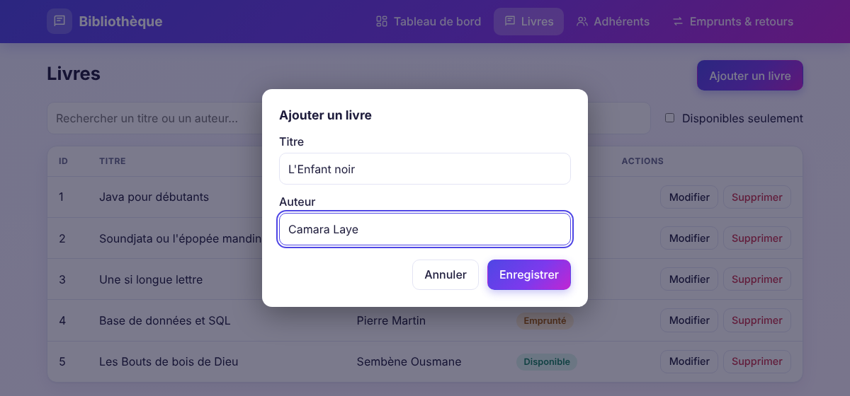
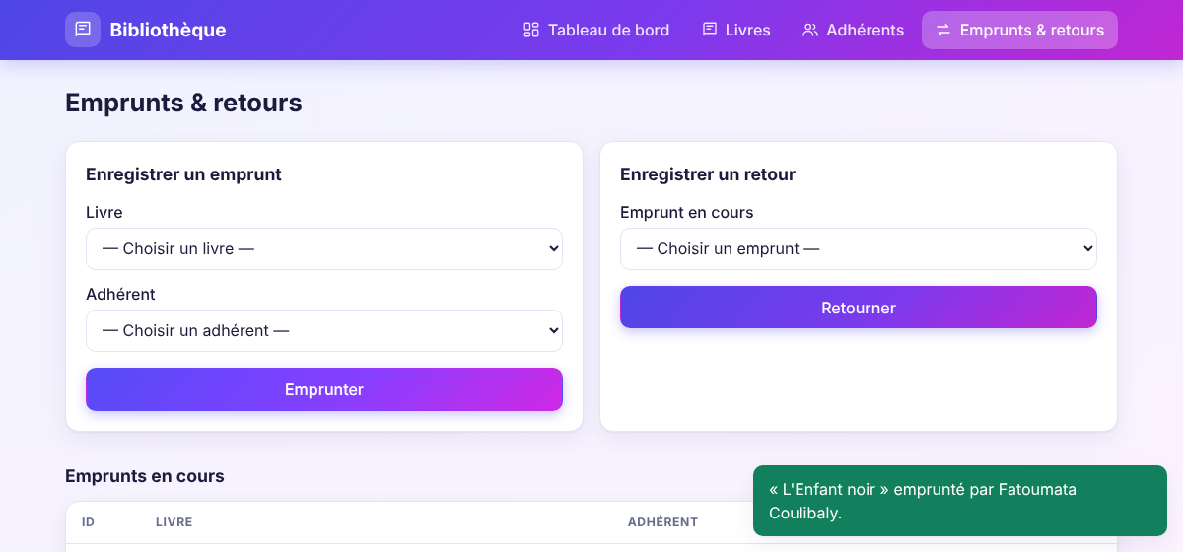
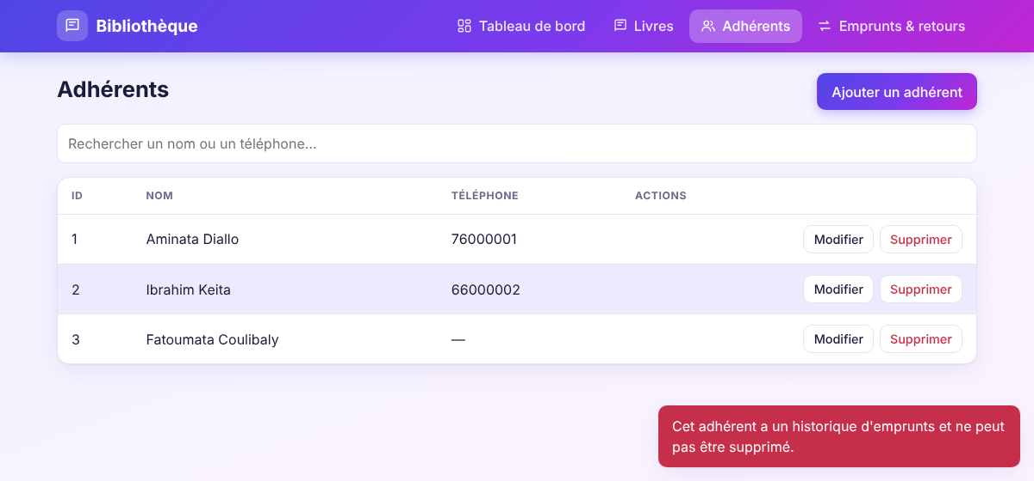
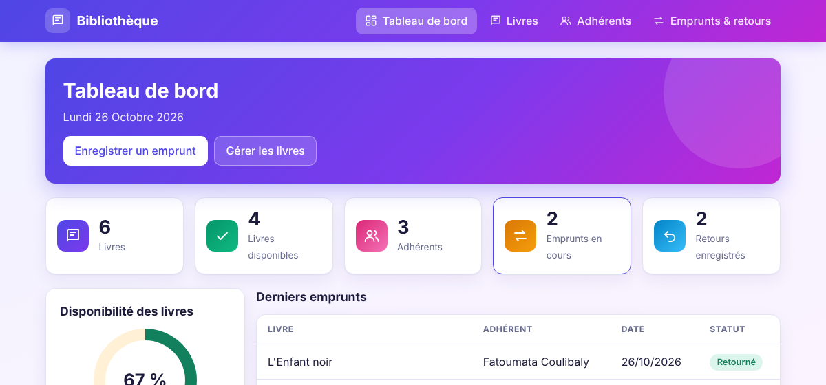
Annexe — Plan B : captures de la démonstration
Étape 1 : ajouter un livre
Étape 2 : enregistrer un emprunt
Étape 3 : suppression refusée
Étape 4 : tableau de bord après le retour
Notes:
À montrer seulement si l’ordinateur ou le vidéoprojecteur ne fonctionne pas. Une capture par étape de la diapo « Démonstration ».

